Slide 1
Git 설치

Slide 2
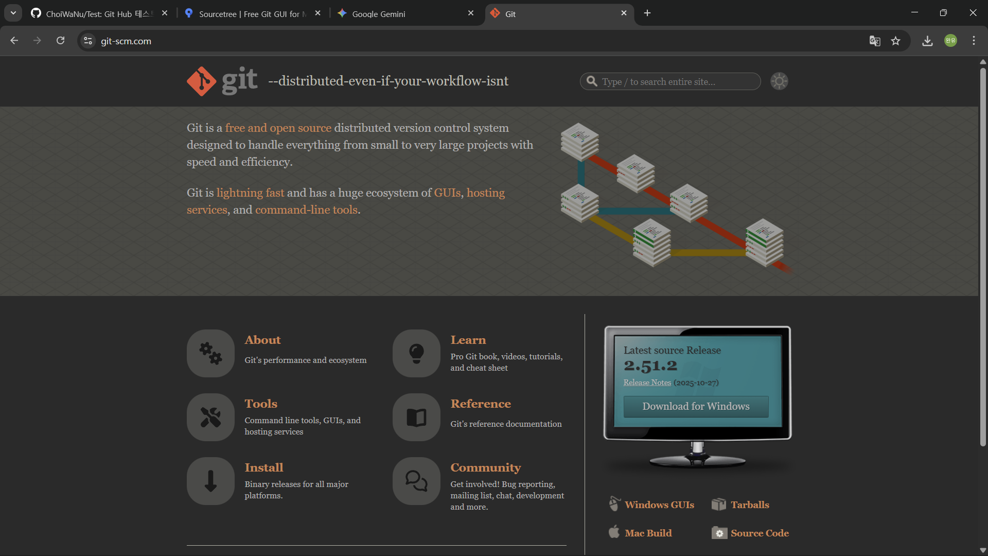
클릭

Slide 3
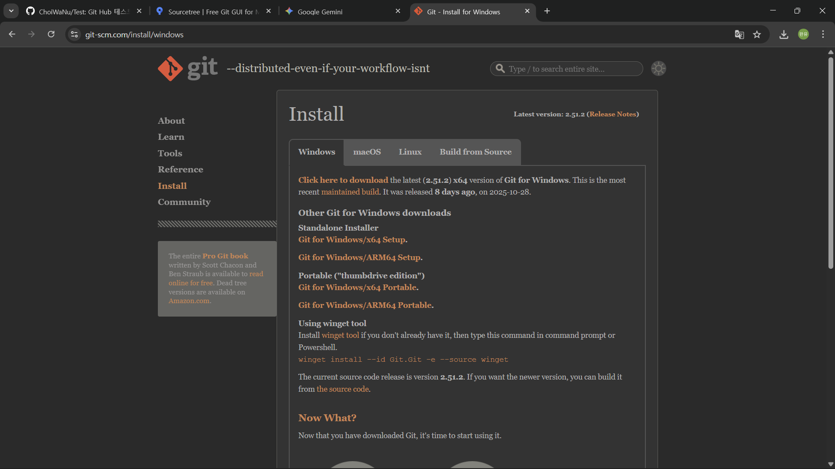
클릭

Slide 4
회원가입 / 로그인

Slide 5
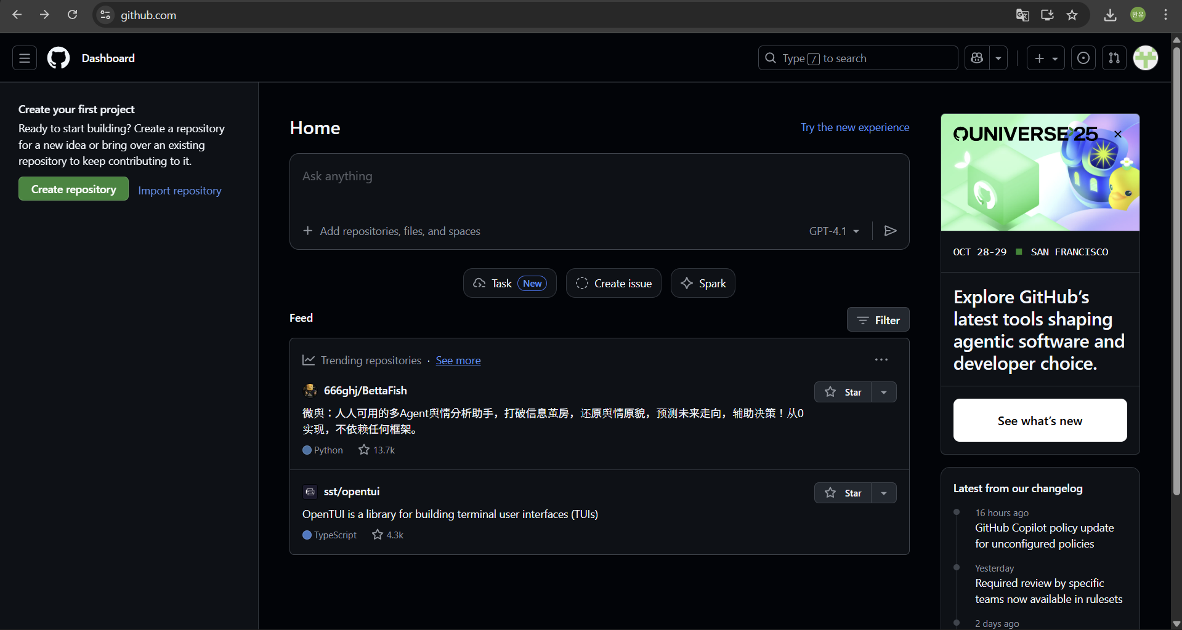
클릭

Slide 6
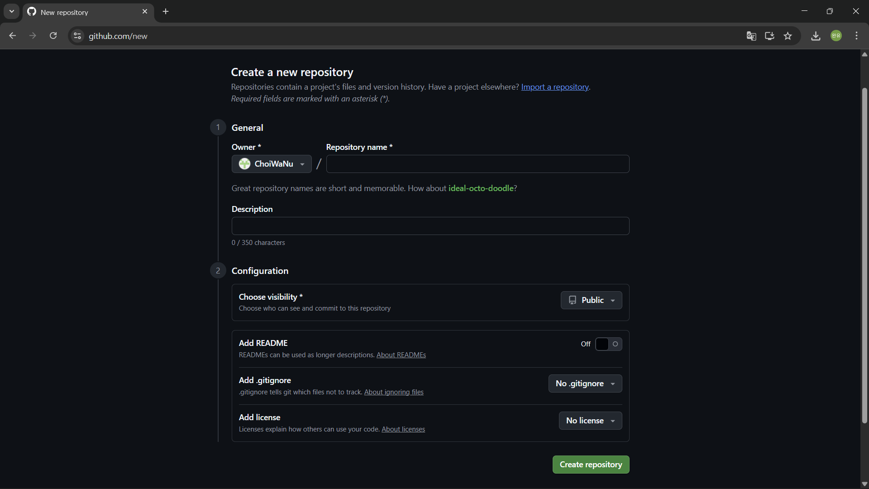
원하는 이름 입력
원하는 설명 입력
기본적으로 항상 ‘On’ 설정
클릭

Slide 7
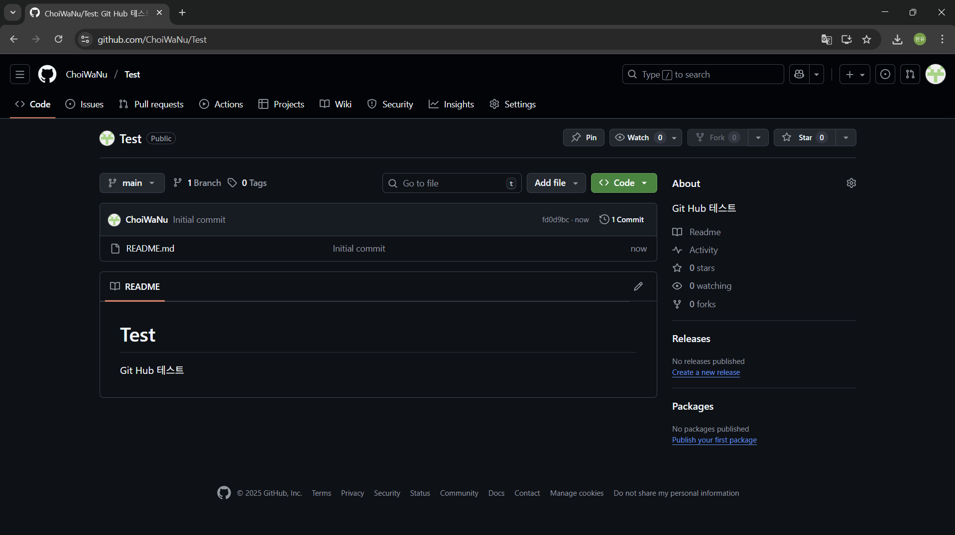

Slide 8
저장소 생성

Slide 9
클릭

Slide 10
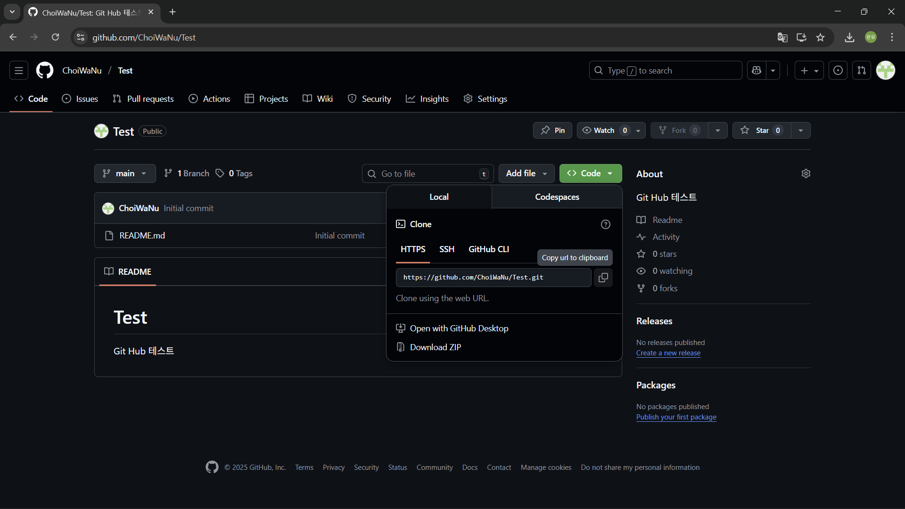
클릭

Slide 11
Pull request

Slide 12
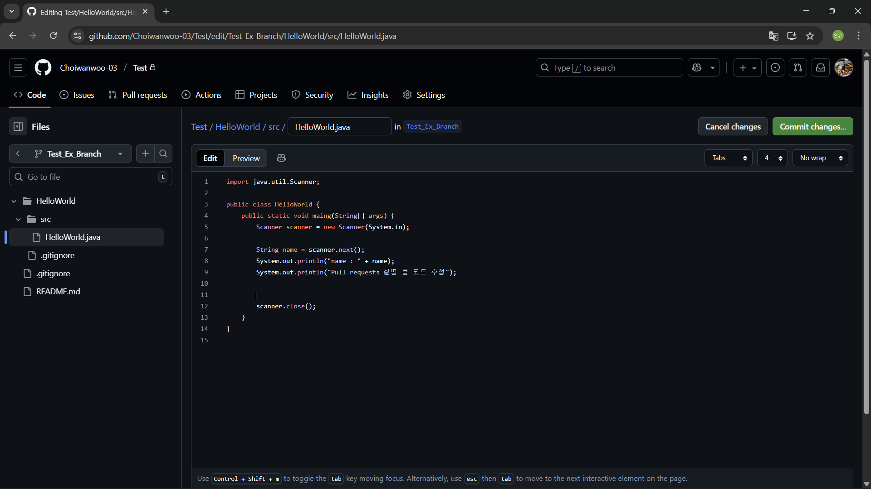
클릭
Main 브랜치가 아닌 지 확인 필수!!

Slide 13
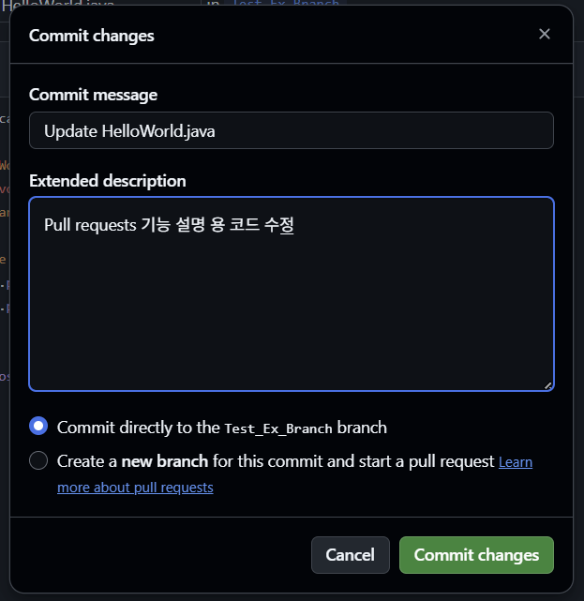
수정 내용 설명 입력
클릭

Slide 14
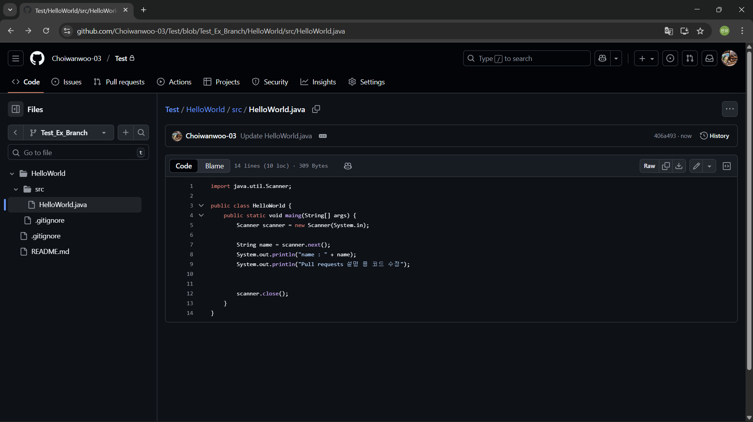
클릭

Slide 15
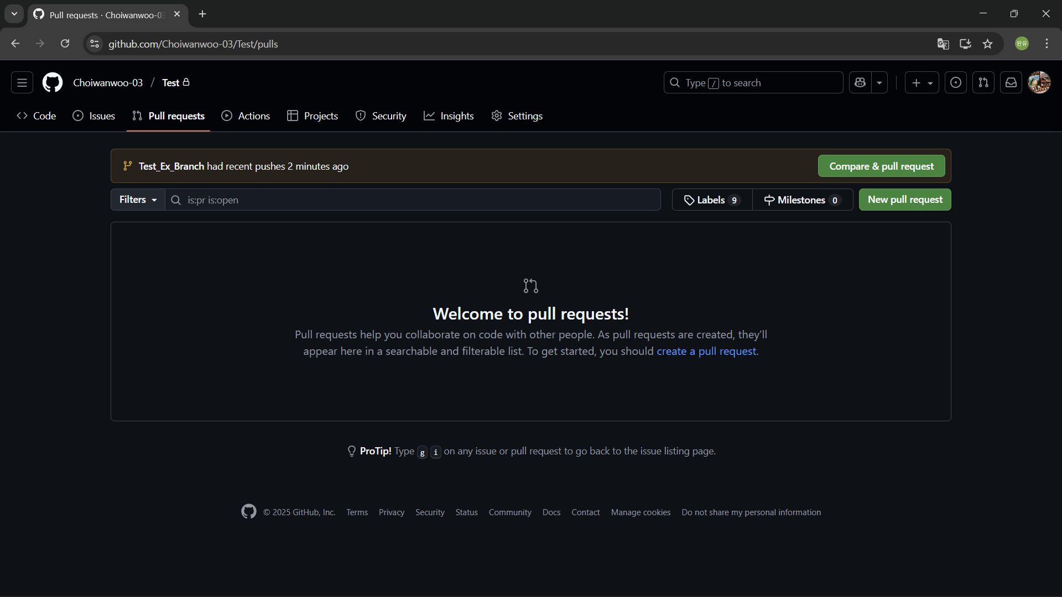
클릭

Slide 16
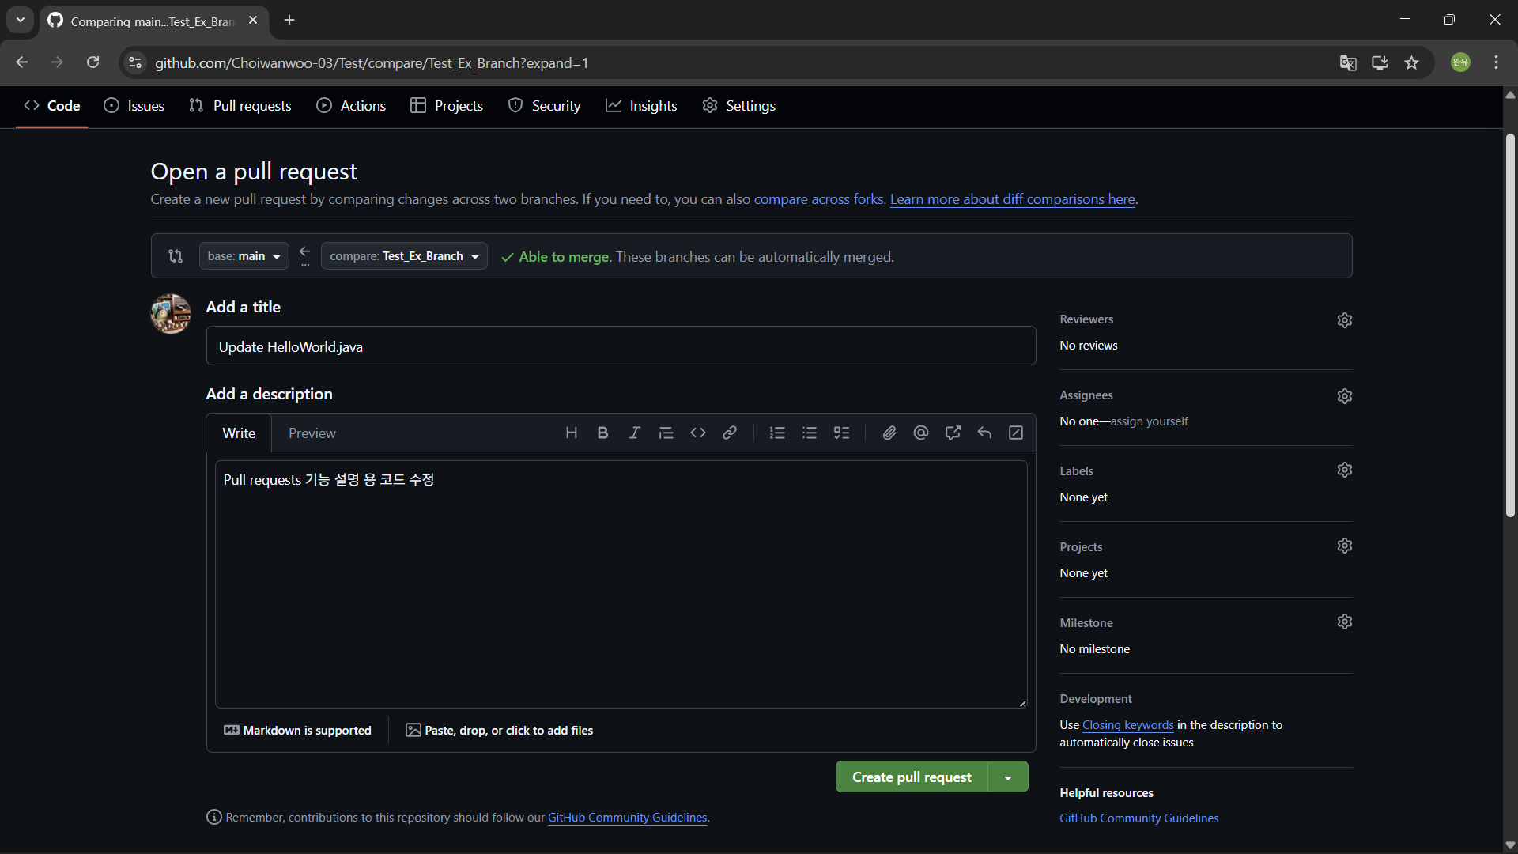
허가 받기 위한 개발자 선택
Pull request
책임자_본인 선택
어떤 종류의
작업인지 표시
수정 내용 설명
클릭

Slide 17
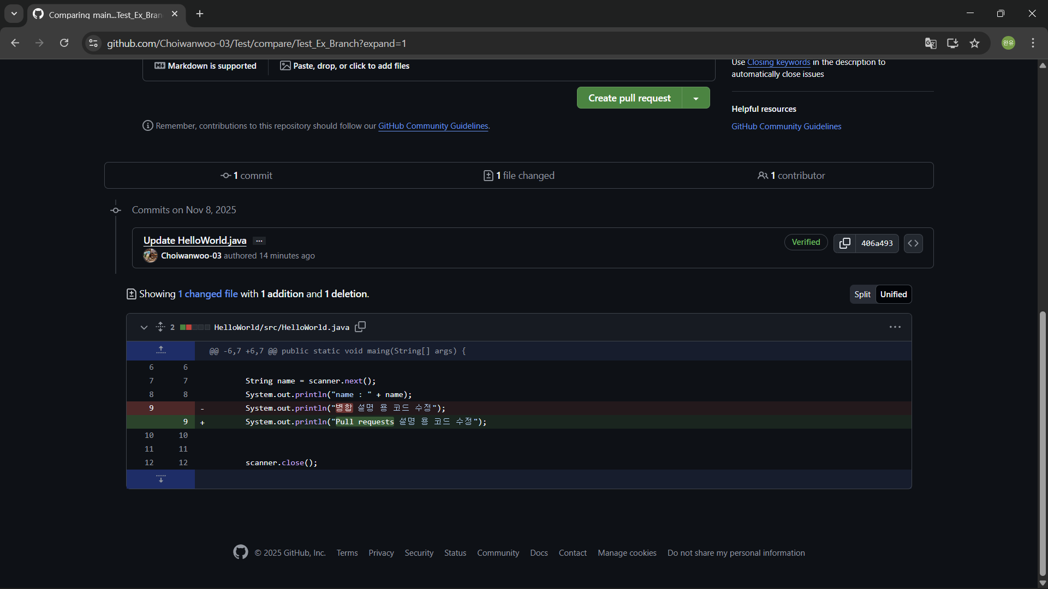
아래로 스크롤
수정 코드 확인 가능

Slide 18
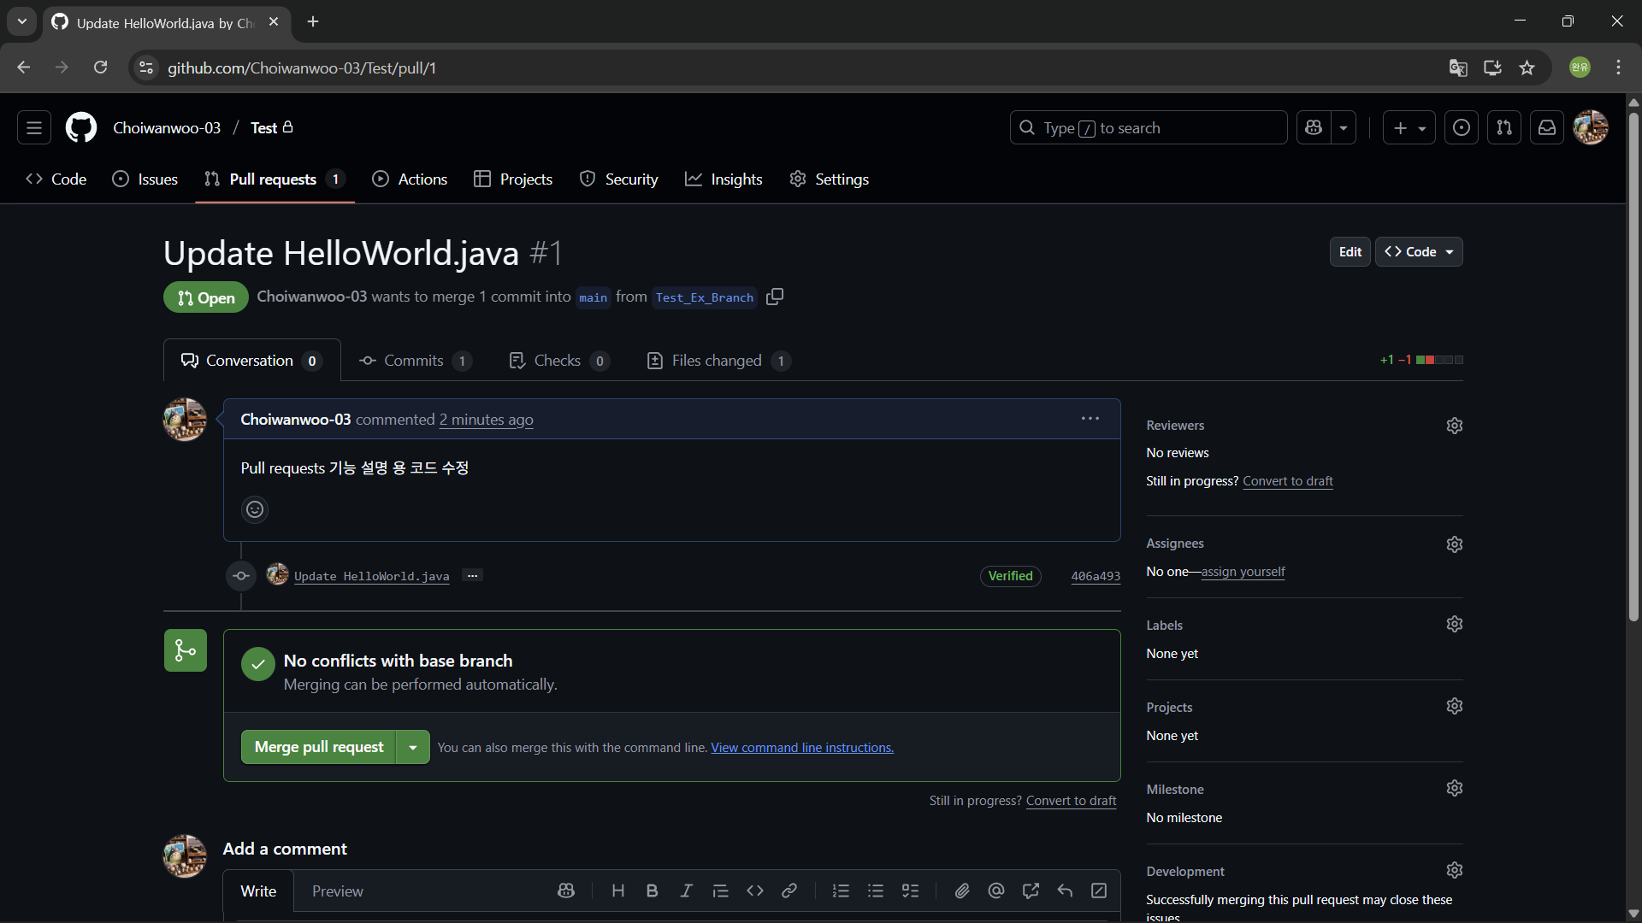
Pull request 내용 확인 가능
Main 브랜치에 병합 가능

